Slide 1
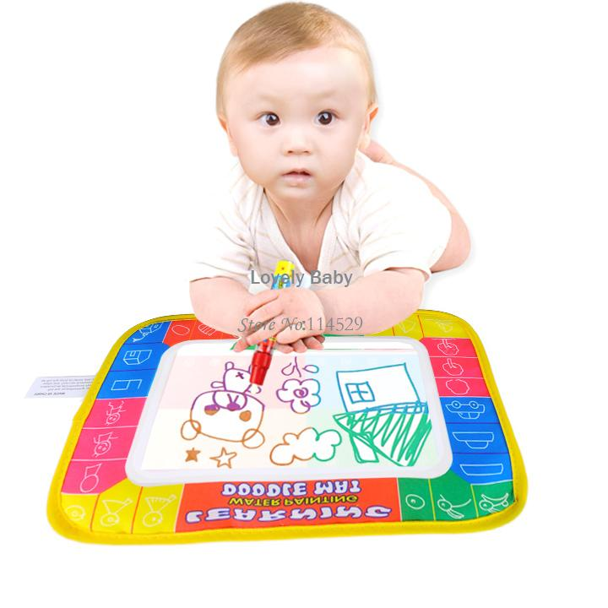
Игра – лучший помощник в занятиях с детьми дома

Slide 2
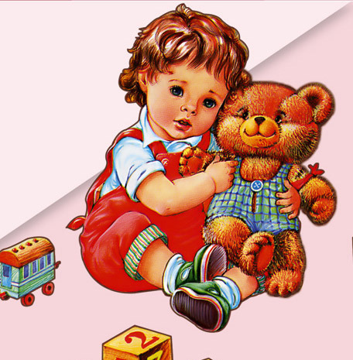
Игра – лучший помощник в занятиях с детьми дома
Игра - потребность детского организма,
средство разностороннего воспитания ребенка.
В игре ребенок приобретает новые и уточняет уже имеющиеся у него знания, активизирует словарь, развивает любознательность, пытливость, а также нравственные качества: волю, смелость, выдержку, умение уступать; у ребенка начинает формироваться чувство коллективизма.
Ребенок в игре отображает то, что он пережил, осваивает опыт человеческой деятельности.
В игре воспитывается отношение к людям, их поступкам.
Позитивный настрой игр помогает сохранить бодрое настроение на долгое время.
Между игрой и речью существует двусторонняя связь: с одной стороны речь ребёнка развивается и активизируется в игре, с другой - сама игра совершенствуется под влиянием речи.
Игровая ситуация требует от каждого ребёнка определённого уровня развития речевой коммуникации. Необходимость объясняться со сверстниками стимулирует развитие связной речи.
Играя с ребенком, вы можете развивать его фонематическое восприятие, совершенствовать слоговую структуру слов, автоматизировать вызванные звуки речи, пополнять, уточнять и активизировать словарный запас, уточнять структуру предложений, совершенствовать связные высказывания.
Существует много игр, в которые можно играть с малышом по дороге в детский сад, на прогулке, в транспорте.
Рекомендуется определить и в выходные дни время для совместной игровой деятельности.
Достаточно поиграть с ребенком 15-20 мин.

Slide 3
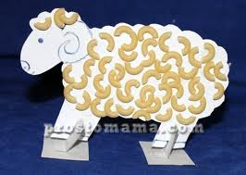
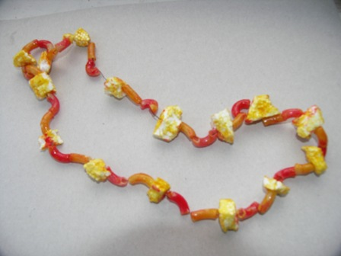
Пока вы готовите ужин можно поиграть с ребенком:
« На кухне» Игровые упражнения на развитие мелкой моторики рук.
1. «Помогаю маме».
Предложите ребёнку перебрать горох, рис, гречку или пшено. Тем самым
он окажет вам посильную помощь и потренирует свои пальчики.
Насыпьте на поднос манку или муку, пусть ребенок порисует.
2. «Делаем бусы для мамы».
Дайте ребенку крупные макароны разные
по форме, длинный шнурок, предложите
сделать бусы.
3. «Покорми клоуна».
В пластиковой бутылке проделайте
отверстие - это рот, приклейте из бумаги
(пленки), глаза, дайте те же макароны
(ваш клоун готов). Пусть малыш покормит
клоуна.
«Сюрприз».
В кастрюлю насыпьте горох (гречу, овес) и запрячьте игрушки из киндер-сюрприза. Пусть малыш найдет их.
5. «Весёлое солнышко».
Из картона вырежьте круг и дайте ребенку много прищепок. Задание: сделать лучики солнышку.
6. «Волшебные палочки».
Дайте малышу счётные палочки или спички (с отрезанными головками). Пусть он выкладывает из них простейшие геометрические фигуры, предметы и узоры.
7. «Необыкновенные узоры».
Пока вы заняты пришиванием пуговиц, ребёнок может выкладывать из пуговиц, ниточек красивые узоры.

Slide 4
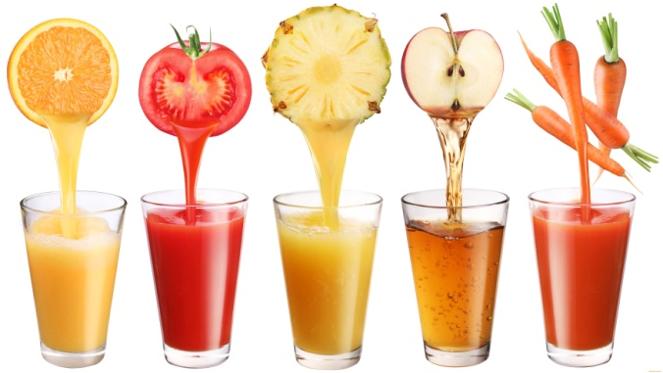
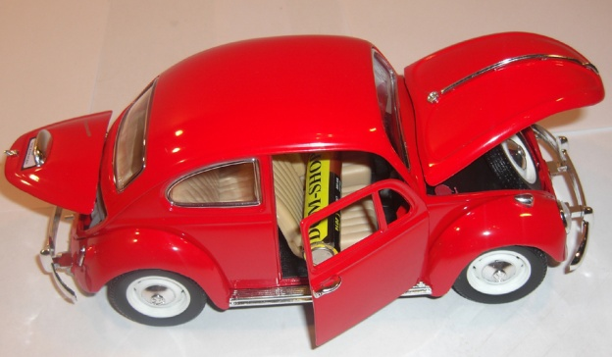
Игровые упражнения на развитие речи. 8. «Давай искать на кухне слова».
Какие слова можно вынуть из борща? Винегрета? Кухонного шкафа? Плиты?
9.«Угощаю».
«Давай вспомним вкусные слова и угостим друг друга». Ребёнок называет «вкусное слово» и «кладёт» Вам на ладошку, затем Вы ему, и так до тех пор, пока всё не съедите. Можно поиграть в «сладкие», «кислые», «горькие», «солёные» слова. Можно играть с целью развития грамматического строя речи. 10. «Приготовим сок».
«Из яблок сок… (яблочный); из груш…(грушевый); из слив…(сливовый); из вишни…(вишнёвый); из моркови, из лимона, из апельсина и т.п. Справились?
А теперь наоборот: вишнёвый сок из чего? И т.д.
«По дороге из детского сада» (в детский сад)
1. «Я заметил».
«Давай проверим, кто из нас самый внимательный.
Будем называть предметы, мимо которых мы проходим; а ещё обязательно
укажем – какие они.
- Вот почтовый ящик. Он – синий.
- Я заметила кошку. Она – пушистая».
Ребёнок и взрослый могут называть увиденные предметы по очереди.
2. «Части».
- «Автомобиль, а что у него есть?" - "Руль, сиденья, дверцы, колеса, мотор..."
- "А что есть у дерева?" - "Корень, ствол, ветки, листья..."
3. «Цвета».
К 3-4 годам дети обычно хорошо усвоили названия основных цветов, значит, можно познакомить их и с оттенками этих цветов (розовый, малиновый, темно-зеленый, светло-коричневый и т. д.).

Slide 5
Игра на развитие грамматического строя речи 4. «Упрямые слова».
Расскажите ребёнку, что есть на свете «упрямые» слова, которые никогда не изменяются (кофе, какао, кино, пианино, метро).
- «Я надеваю пальто. На вешалке висит пальто. У Маши красивое пальто. Я гуляю в пальто. Сегодня тепло, и все надели пальто и т.п.»
Задавайте вопросы ребёнку и следите, чтобы он не изменял слова в предложениях ответах. «Речевые игры в свободную минуту». 1. «Игра с мячом».
Я буду называть предметы, и бросать тебе мяч. Ты будешь ловить его только тогда,
когда услышишь в слове звук «Ж». Если в слове нет звука, то мяч ловить не надо.
- Итак, начинаем: жаба, стул, ёжик, жук, книга... 2.«Лягушка».
Выделение звука из ряда гласных: а, о, у, а, и, ы, э, е, а, ё, ю, я.
- Будешь прыгать как лягушка, если услышишь звук «А», на другие звуки опускаешь низко руки.
По аналогии проводится игра на другие гласные звуки. Позже можете проводить игру на согласные звуки.
Когда вы вместе с ребенком рассматриваете какой-то предмет, задавайте ему самые разнообразные вопросы:
"Какой он величины? Какого цвета? Из чего сделан? Для чего нужен?«
Так вы побуждаете называть самые разные признаки предметов, помогаете развитию связной речи.

Slide 6
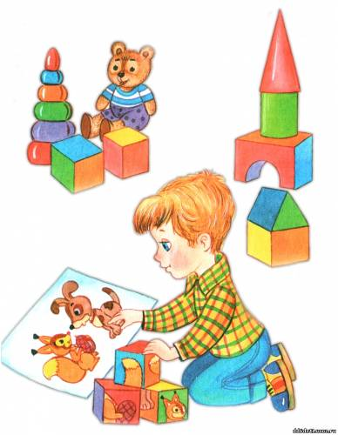
Речевые игры на развитие связной речи
3. "Закончи предложение" -Мама положила хлеб... куда? ( в хлебницу) -Брат насыпал сахар... куда? ( в сахарницу) -Мы поедем завтра в лес, если... (будет хорошая погода) -Мама пошла на рынок, чтобы... (купить продукты)
4. "Режим дня" 8-10 сюжетных или схематических картинок о режиме дня. Предложить рассмотреть, а затем расположить в определённой последовательности и объяснить.
5. "Кому угощение?" - Посмотри в корзинке подарки для зверей, но я боюсь перепутать кому что.
- Помоги мне.
Предлагаются картинки с изображением медведя, птиц - гусей, кур, лебедей,
лошади, волка, лисы, рыси, обезьяны, кенгуру, жирафа, слона.
Кого ты угостишь мёдом? Кого зерном? Кого мясом? Кого фруктами?
6. "Зоопарк" - Посмотри на картинку с животным, но мне не показывай.
- Опиши его по плану: 1. Внешний вид; 2. Чем питается.
- А я угадаю кто это.
Играя, вы можете меняться с ребенком ролями.

Slide 7
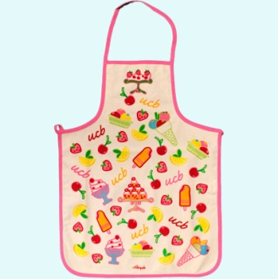
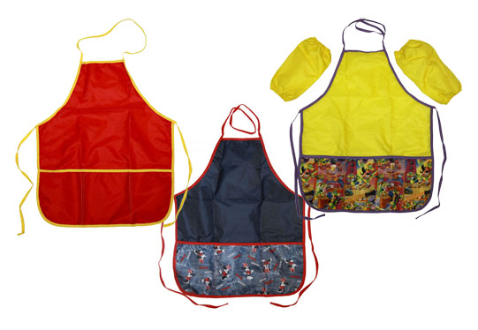
7. "Сравни предметы" В игре можно использовать как вещи и игрушки, одинаковые по названию, но отличающиеся какими-то признаками или деталями.
Например, два ведра, два фартука, две рубашки, две ложки и т.д. - Нам прислали две посылки. Что же это? Достаёте вещи.
- Сейчас мы их внимательно рассмотрим. Я буду рассказывать об одной вещи, а ты о другой. Рассказываете по очереди. Например: Взрослый: "У меня нарядный фартук". Ребёнок: "У меня рабочий фартук". Взрослый: "Он белого цвета в красный горошек". Ребёнок: "А мой - тёмно-синего цвета". Взрослый: "Мой украшен кружевными оборками". Ребёнок: "А мой - красной лентой". Взрослый: "У этого фартука по бокам два кармана". Ребёнок: "А у этого - один большой на груди". Взрослый: "В этом фартуке накрывают на стол". Ребёнок: "А этот одевают для работы в мастерской".
8."Кто кем был или что чем было" - Кем или чем раньше был: цыплёнок (яйцом), лошадь (жеребёнком), лягушка (головастиком), бабочка (гусеницей), ботинки (кожей), рубашка (тканью), рыба (икринкой), шкаф (доской), хлеб (мукой), велосипед (железом), свитер (шерстью).
Играя с ребенком, вы создаете эмоциональную связь,
дружеские доверительные отношения с Вашим малышом.
Помните, что ребенок в игре познает окружающий мир!

